Slide 1

Universal MLIP의 a-SiO₂ 적용
SevenNet-Nano 파일럿 스터디
BKS · 7net-Nano-4.5 · AIMD(PBE) · 실험 비교
2026. 08. 16
이동현

Slide 2
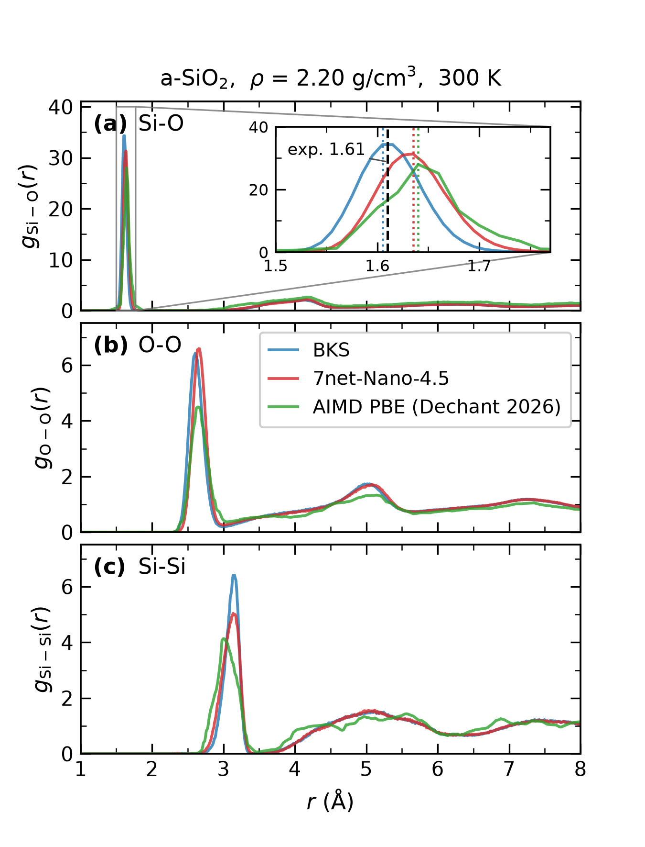
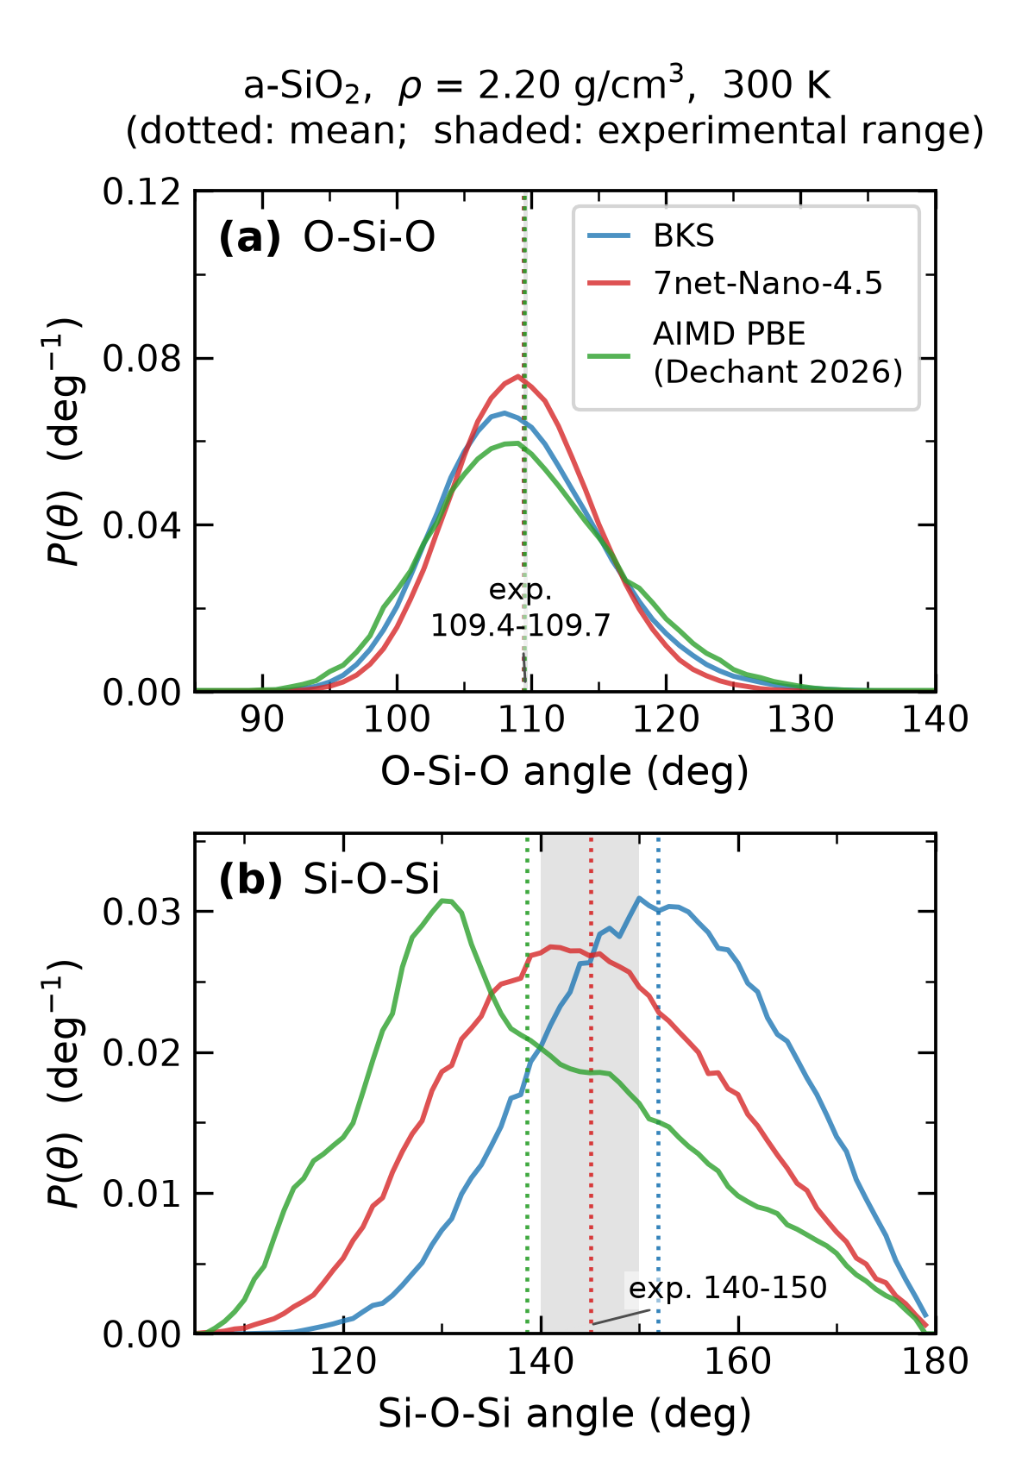
실공간 구조 — 결합길이 · 결합각
 | Bond length (Å) |  |  | Average bond angle (°)
 | Si–O | O–O | Si–Si | O–Si–O | Si–O–Si
expt.^{[2][3]} | 1.61 | 2.63 | 3.08 | 109.4–109.7 | 140–150
BKS | 1.605 | 2.605 | 3.155 | 109.38 | 151.89
7net-Nano-4.5 | 1.635 | 2.655 | 3.135 | 109.41 | 145.05
AIMD PBE^{[1]} | 1.630 | 2.670 | 3.030 | 109.47 | 138.65
ρ = 2.20 g/cm³ · 300 K.
Bond length는 g(r)의 1st peak maximum 위치 (bin 0.01 Å).
AIMD^{[1]}은 120원자 · L = 12.2 Å · quench 5 ps ≈ 4×10¹⁴ K/s
[ Bond Length ]
7net-Nano-4.5: 7net-Omni mpa 증류 = PBE(+U) 학습 → PBE의 underbinding 경향 상속됨 → Si–O (1.635 Å), 실험 1.61 Å 대비 +1.6% → AIMD (1.630 Å)와 사실상 일치
MLIP 정확도 상한 = 학습 범함수
좌: Partial Distribution Function 우: Bond Angle Distribution
[ Bond Angle ]
Si–O–Si: BKS 151.9° → 7net 145.1° = 실험 밴드 140–150° 내부
AIMD 138.7°는 밴드 아래 → 이 조건의 값을 목표로 두지 않음 — 조건 상이: 셀 120원자 · quench 5 ps (100배 급랭) · 망 위상
[1] G. Dechant et al., JPCC 130, 7148 (2026) · [2] A. C. Wright, JNCS 179, 84 (1994) · [3] E. Dupree & R. F. Pettifer, Nature 308, 523 (1984)
Notes:
! Si-O 길이, 7net = AIMD 사실상 일치 (resolution 한계 내에서)
! Si–O–Si 차이의 근거 (구두용, 슬라이드에는 넣지 않음)
· AIMD 고리 분포는 양쪽으로 넓다 — 4-고리 16.3 % vs 우리 10.2 %, 7-고리 22.8 % vs 우리 18.5 %, σ 1.14 vs 1.06.
· 작은 고리는 Si–O–Si를 기하학적으로 좁히지만 큰 고리는 포화하므로, 순효과는 평균각을 낮추는 쪽(평균 고리 5.73 vs 5.79).
· 다만 고리 통계만으로 6.5° 차이를 정량 설명하지는 못한다. 우리 구조는 BKS 위상 + 7net 국소 물리, 참조는 자체 AIMD 위상 + PBE — 위상과 범함수가 동시에 다르다.
· 상세는 RESULTS.md §5.

Slide 3
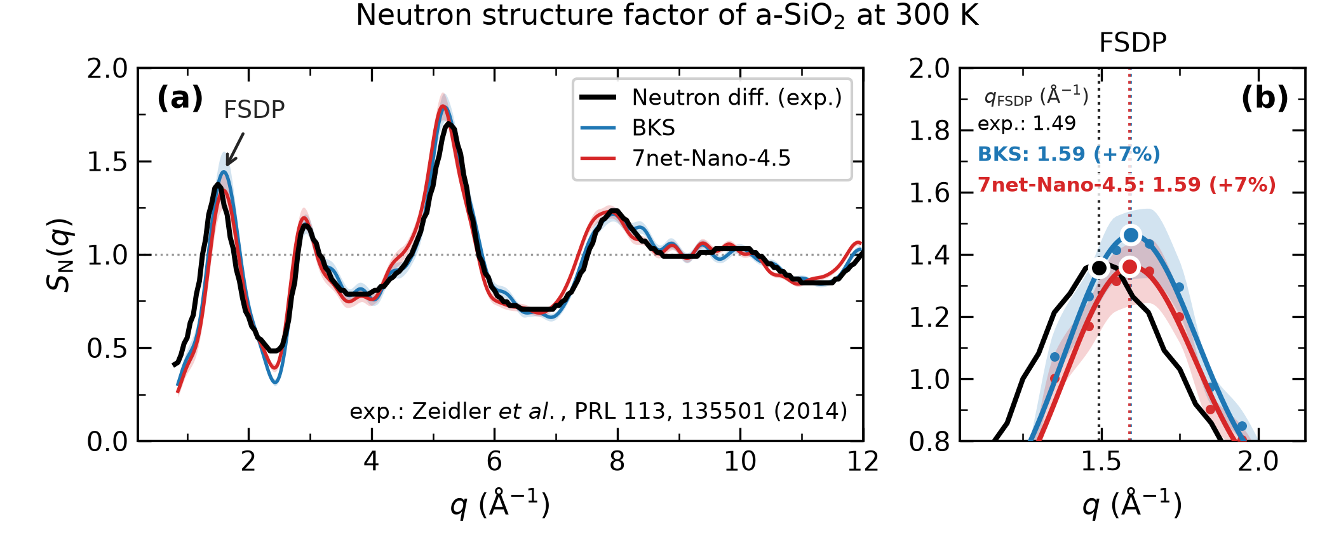
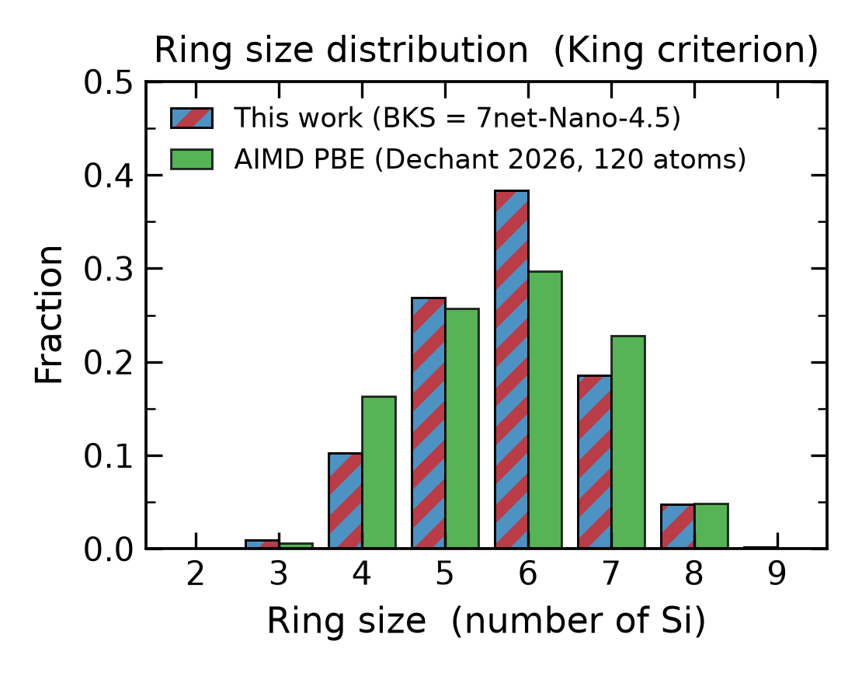
Structure factor S(q) 비교와 망 위상 (ρ = 2.20 g/cm³)
중성자 구조인자 S(q) — (a) 전 구간, (b) FSDP 확대. Digitized exp.^{[4]} 결과와 직접 비교.
Ring statistics— BKS와 7net 이완 구조 망 위상이 동일
[ BKS → 7net 변화 ]
FSDP 위치: 1.593 → 1.590 Å⁻¹ — 두 방법간 실질적 차이 없음, 실험 1.49 Å⁻¹ 대비 +6.7%
FSDP 높이: 1.462 → 1.360 — 실험 1.357 대비 BKS +7.8% → 7net +0.2%
q_{FSDP} ↔ 실공간 특성 길이 d = 2π/q_{FSDP} ≈ 3.95 Å (실험 4.21 Å, −6%) — Si–O의 2.6배 · Si–Si의 1.4배 가량. → 국소 거리는 실험 대비 +2% 수준(Si–Si 3.135 vs 3.08)으로 부호가 반대 → 국소 거리로 설명 불가.
7net 고리 분포가 BKS와 동일 (우측) — 7net 자체 melt-quench 미수행으로 위상을 그대로 물려받았다.
[4] A. Zeidler et al., PRL 113, 135501 (2014). *FSDP = first sharp diffraction peak, 유리 중거리 질서의 표준 지표.
Notes:
q_{FSDP}는 중거리 주기성(2π/q)의 역수 → 망의 위상이 지배 — FSDP 위치는 불변
→ 실공간과 독립된 경로에서 같은 결론: 위상은 불변

Slide 4
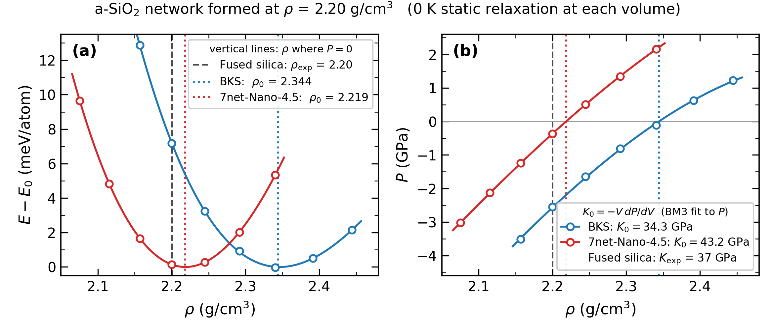
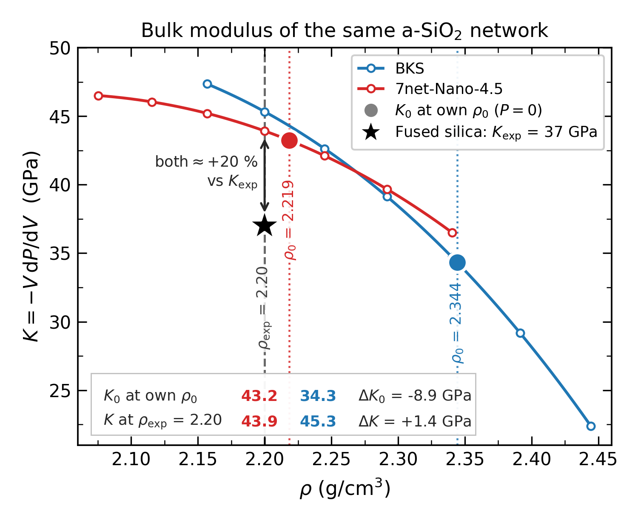
밀도 · 부피탄성률 — 비교 조건의 영향
좌: (a) E–V, (b) virial P–V. ρ₀ · K₀ 를 추출함. 우: Bulk modulus의 밀도에 대한 함수 K(ρ). (exp.: ρ = 2.20 g/cm³ ^{[7],} K_{exp} = 37 GPa ^{[5]})
ρ₀ 평형 밀도: 실험 대비 BKS +6.6% → 7net +0.8% — 오차 7.8배 감소
K₀ (각 포텐셜의 ρ₀에서): BKS 34.3 / 7net 43.2 GPa — 표면상 BKS 오차가 더 작음
같은 밀도에서 3% 이내 일치 — K(ρ)의 우하향 & BKS의 과대 밀도가 곡선 아래쪽을 읽게 함 (오차 상쇄)
At ρ_{exp} = 2.20: BKS 45.3 / 7net 43.9 vs 실험 37 GPa[5] — 둘 다 약 20% 과대. (DFT(GGA) 문헌 40–46 GPa^{[6]})
결과 해석 주의: BKS의 K₀ 근접 = 밀도 오차의 산물. 포텐셜 교체로 개선 없음 → 구조 생성 프로토콜이 오차 후보
[5] T. Deschamps et al., Sci. Rep. 4, 7193 (2014) · [6] U. C. Roy & A. Bongiorno, JPCC 128, 21220 (2024) · [7] O. V. Mazurin et al., Handbook of Glass Data, Part A (1983)

Slide 5
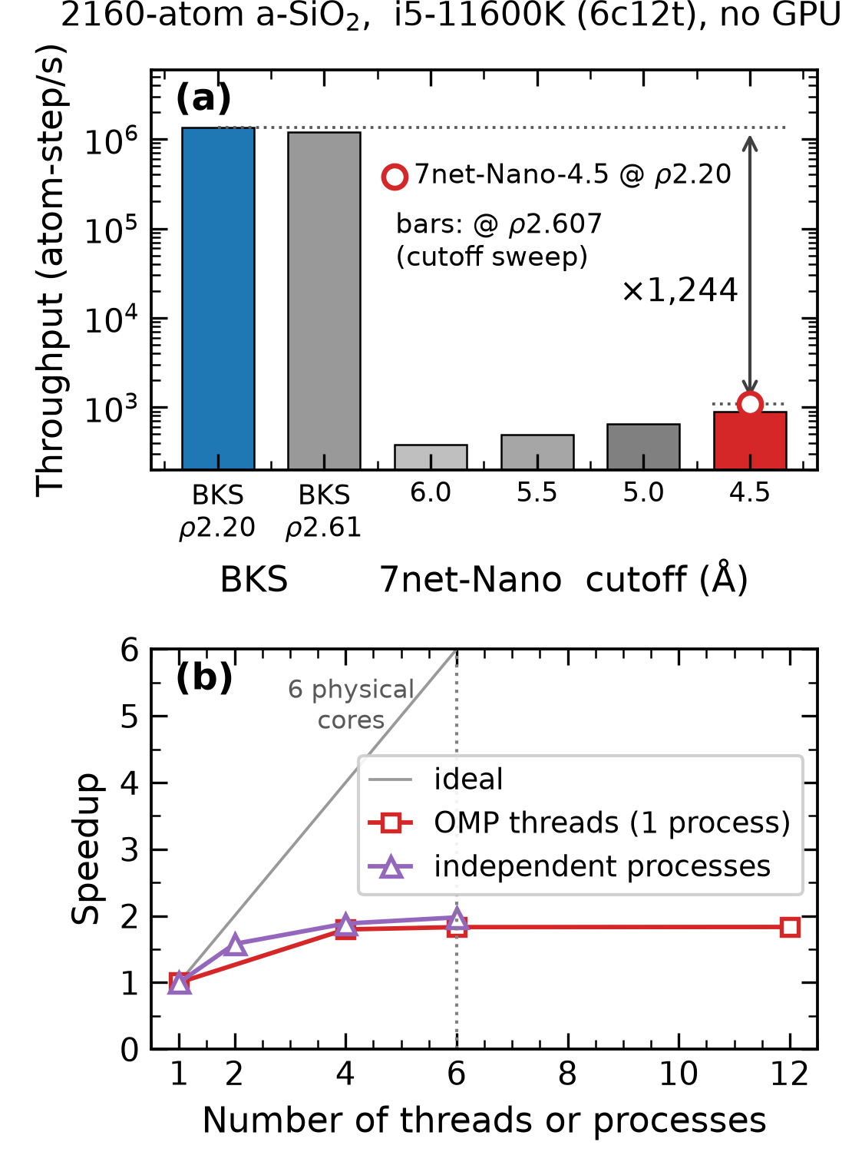
계산 비용 — classical MD 대비 ~10³배 (CPU only)
BKS 1,347,000 vs 7net 1,083 atom-step/s → 7net이 1,244배 느림 (5 ps: 4초 vs 2시간 46분) 느린 이유: 7net은 원자쌍마다 3층 신경망 텐서곱 — classical MD의 해석적 pair 함수 대비 연산량 자릿수 차이
가속의 기준은 AIMD: MLIP O(N) vs AIMD O(N³) — 본 연구에서 AIMD는 미측정
병렬 천장 (본 머신): OMP 1.83배 / 독립 프로세스 1.98배 → 메모리 대역폭 한계일 수 있음
(a) 처리량 (b) 병렬 확장성
처리량 = 원자 수 × 스텝 수 ÷ 벽시계 시간(atom-step/s). 배수는 조건 의존 — cutoff 5.5 Å · ρ = 2.607에서는 2,462배.

Slide 6
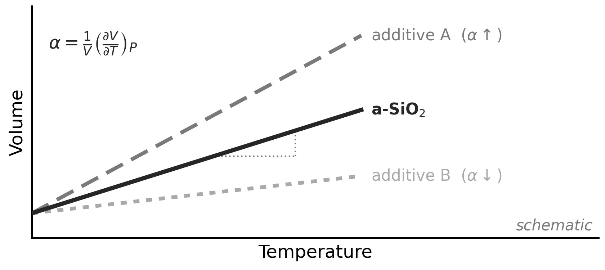
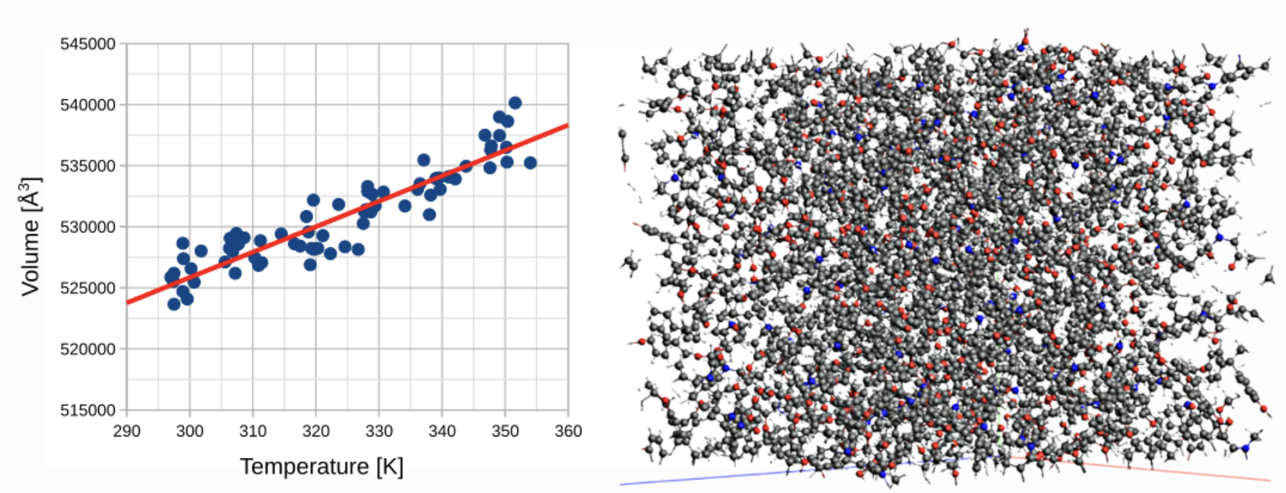
한계 및 next step
[ Limitations ]
7net melt-quench · 어닐링 미수행 → 위상은 BKS 것 (ring 분포 동일)
냉각속도 5×10¹² K/s (실험 대비 ~10¹³배) · 셀 2,160원자 · excess energy 미계산
BKS 구조 생성: 용융 중 NPT → 부피 붕괴 (2.26 → 2.62 g/cm³) → NVT 고정 부피로 전환
측정은 CPU 전용 — 메모리 대역폭 병목. 텐서곱은 GPU에 유리하나 본 연구 미측정
논문 GPU 벤치[10] 기준 본 계 규모는 수십 배 가속 추정 — 계가 클수록 유리 (70원자 8×10³ → 7만원자 1.4×10⁵ atom-step/s)
[ Next step ]
7net melt-quench + 어닐링[8] — 현 CPU 기준 20 ps ≈ 11시간, GPU 1장이면 실용 범위
thermal expansion coefficient 추정 · 첨가물에 따른 α 조절 가능성
열팽창계수 α = V(T) 기울기. 첨가물에 따른 α 조절 (schematic)
[8] L.C. Erhard et al., npj Comput. Mater. 8, 90 (2022) · [10] J. Oh et al., J. Chem. Inf. Model. (2026), DOI 10.1021/acs.jcim.6c01103
Notes:
MSD 왜 써놓음?
다 같은 불렛으로 섞여있는데 섹션으로 나눠.

Slide 7
Appendix. Computational details
계 | a-SiO₂ 2,160 atoms (720 Si / 1,440 O), ρ = 2.20 g/cm³, cubic PBC, L ≈ 30.4 Å
초기 구조 | Materials Project mp-554089 (Pna2₁, 12 atoms/cell) → 6 × 6 × 5 replicate
BKS 포텐셜 | Buckingham + Coulomb^{[9]}, q(Si) = +2.4 e / q(O) = −1.2 e, r_c = 10 Å, PPPM 1×10⁻⁴, 분산항 tail 보정 on
단거리 안전항 | r⁻¹² 반발 core (WCA형): O–O σ = 1.50 Å, ε = 3.0 eV / Si–O σ = 1.10 Å, ε = 4.0 eV. 고온 계산 수치안정화를 위해 근거리 반발항 추가.
MLIP | 7net-Nano-4.5 (7net-Omni mpa 채널에서 증류), cutoff 4.5 Å, LAMMPS pair_style e3gnn (TorchScript)
구조 생성 | NVT 고정 부피 melt-quench: 300→4000 K 50 ps → 4000 K 200 ps → 4000→300 K (100 K × 20 ps) → 300 K 100 ps
냉각속도 | 5 × 10¹² K/s
MD 조건 | NVT, Nosé–Hoover thermostat (T_damp = 0.1 ps), timestep 1 fs
7net MD | 300 K NVT, equilibration 2 ps + production 3 ps, 궤적 20 step 간격 저장
E–V 스캔 | 셀 고정 · 원자만 0 K 이완, 7점. 부피비 f = 0.94–1.06 (7net) / 0.90–1.02 (BKS)
최소화 수렴 | etol = 0, ftol = 1×10⁻³ eV/Å, maxiter/maxeval 150 (etol > 0은 셀 자유도에서 조기 종료)
상태방정식 | BM3. E(V) 4-파라미터와 virial P(V) 3-파라미터를 독립 피팅, K₀는 P(V) 경로를 채택
g(r) · 배위수 | dr = 0.01 Å, r ≤ 8 Å, 300 K 시간평균. 제1피크는 히스토그램 최댓값. n(Si–O) = 4.001 (컷오프 2.0 Å)
S(q) | 주기 셀의 정합 q 벡터 직접 합산 (r 절단 · 창 함수 없음), 껍질 평균 Δq = 2π/L = 0.207 Å⁻¹
FSDP 추출 | 가우시안 + 선형 배경 피팅 (∵ 노이즈에 강건한 최댓값 추출). 중성자 가중 0.0694 : 0.3880 : 0.5426
소프트웨어 | LAMMPS stable_2Aug2023_update3 · SevenNet 0.13.0 · PyTorch 2.13.0+cpu · ASE 3.29.0
하드웨어 | Intel i5-11600K 6c/12t, RAM 15 GB, GPU 없음
[9] B. W. H. van Beest, G. J. Kramer, R. A. van Santen, Phys. Rev. Lett. 64, 1955 (1990).
Notes:
Q. FSDP 추출 - ‘최댓값은 잡음에 상향 편향’ 무슨말? : 노이즈 길 때, ‘최댓값’ 이라고 재면 노이즈에 오염, 편향 생기는 문제. 노이즈가 클 수록 더 큰 편향.

